Slide 1

Corso di Laurea Magistrale INGEGNERIA ROBOTICA E DELL’AUTOMAZIONE Corso di Robotica Modulo di Controllo dei Robot Tavole Applicative
Docente: Studente:
Prof. Antonio BICCHI Arianna GASPARRI
Prof. Giorgio GRIOLI

Slide 2
Indice:
Manipolatore di Stanford
Controllore PD con compensazione di Gravità
Controllore Computed Torque
Controllore Adaptive Computed Torque
Confronti tra controllori

Slide 3
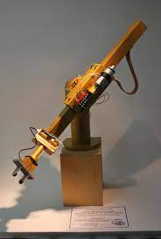
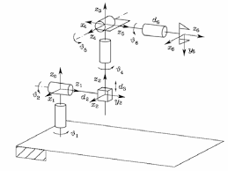
Manipolatore di Stanford
Parametri del manipolatore:
m₁ = m₃ = 10 kg
m₂ = 5 kg
m₄ = m₆ = 2 kg
m₅ = 4 kg
d₁ = d₂ = d₆ = 1 m
d₃ = d₄ = d₅ = 0 m

Slide 4
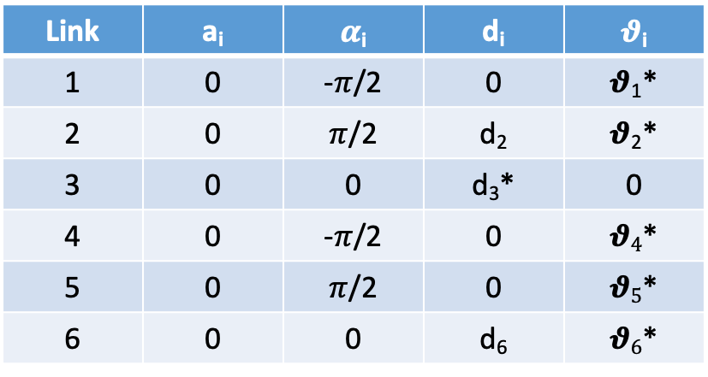
Manipolatore di Stanford
Il manipolatore di Stanford può essere scomposto in un manipolatore sferico, giunti 1, 2, 3, e un polso sferico, giunti 4, 5 e 6.
Inoltre i giunti si considerano ideali, privi di elasticità.
Link | a_{i} | $α$_{i} | d_{i} | $θ$_{i}
1 | 0 | -$π$/2 | 0 | $θ$₁*
2 | 0 | $π$/2 | d₂ | $θ$₂*
3 | 0 | 0 | d₃* | 0
4 | 0 | -$π$/2 | 0 | $θ4$*
5 | 0 | $π$/2 | 0 | $θ5$*
6 | 0 | 0 | d₆ | $θ6$*
Tabella dei parametri secondo convenzione D-H

Slide 5
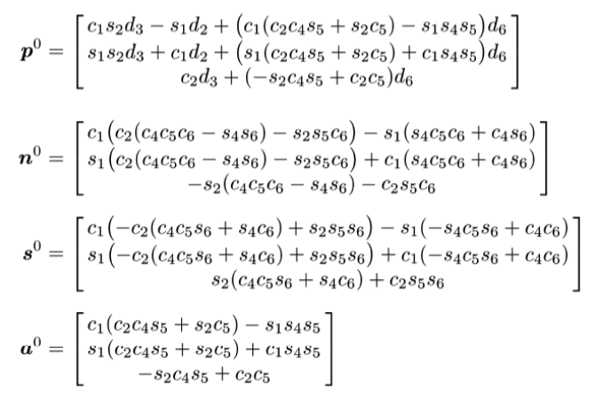
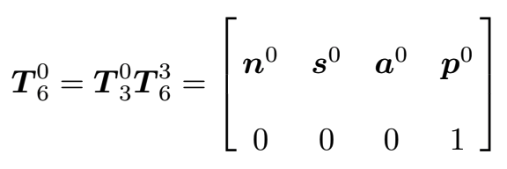
Manipolatore di Stanford
CINEMATICA DIRETTA
A partire dalla tabella di D-H è possibile associare a ciascun giunto una terna destrorsa di riferimento e ricavare le matrici di trasformazione tra la terna i e la terna i+1.
Componendo le trasformazioni in assi correnti a partire dalla terna base fino alla terna dell’end-effector, si ottiene una mappa della cinematica
diretta che rappresenta la postura dell’organo terminale rispetto alla base.

Slide 6

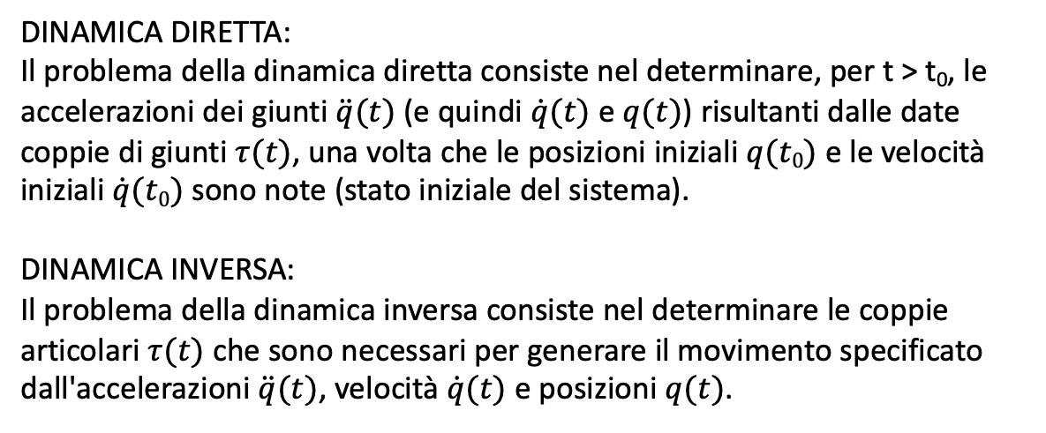
Manipolatore di Stanford
DINAMICA DIRETTA:
Il problema della dinamica diretta consiste nel determinare, per t > t₀, le accelerazioni dei giunti $\ddot{q}(t)$(e quindi $\dot{q}(t)$ e $q(t)$) risultanti dalle date coppie di giunti $τ(t)$, una volta che le posizioni iniziali $q(t0)$ e le velocità iniziali $\dot{q}(t0)$ sono note (stato iniziale del sistema).
DINAMICA INVERSA:
Il problema della dinamica inversa consiste nel determinare le coppie articolari $τ(t)$ che sono necessari per generare il movimento specificato dall'accelerazioni $\ddot{q}(t)$, velocità $\dot{q}(t)$ e posizioni $q(t)$.

Slide 7
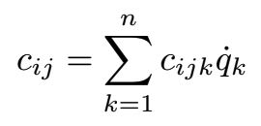
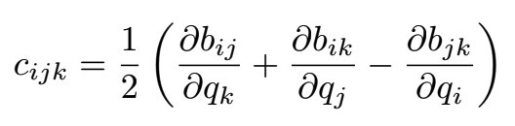
Manipolatore di Stanford
MATRICE DI INERZIA
B = (m(1)*(JpG1')*JpG1 + (JgG1')*rG1*I_f(m(1),d(1))*(rG1')*JgG1+...
m(2)*(JpG2')*JpG2 + (JgG2')*rG2*I_f(m(2),d(2))*(rG2')*JgG2+...
m(3)*(JpG3')*JpG3 + (JgG3')*rG3*I_f(m(3),q(3))*(rG3')*JgG3+...
m(4)*(JpG4')*JpG4 + (JgG4')*rG4*I_f(m(4),d(4))*(rG4')*JgG4+...
m(5)*(JpG5')*JpG5 + (JgG5')*rG5*I_f(m(5),d(5))*(rG5')*JgG5+...
m(6)*(JpG6')*JpG6 + (JgG6')*rG6*I_f(m(6),d(6))*(rG6')*JgG6);
MATRICE DELLE FORZE CENTRIFUGHE E DI CORIOLIS
Calcolata mediante i simboli di Christoffel
MATRICE GRAVITAZIONALE
G = -(m(1)*(JpG1')*g0 + m(2)*(JpG2')*g0 + m(3)*(JpG3')*g0 +...
m(4)*(JpG4')*g0 + m(5)*(JpG5')*g0 + m(6)*(JpG6')*g0);

Slide 8
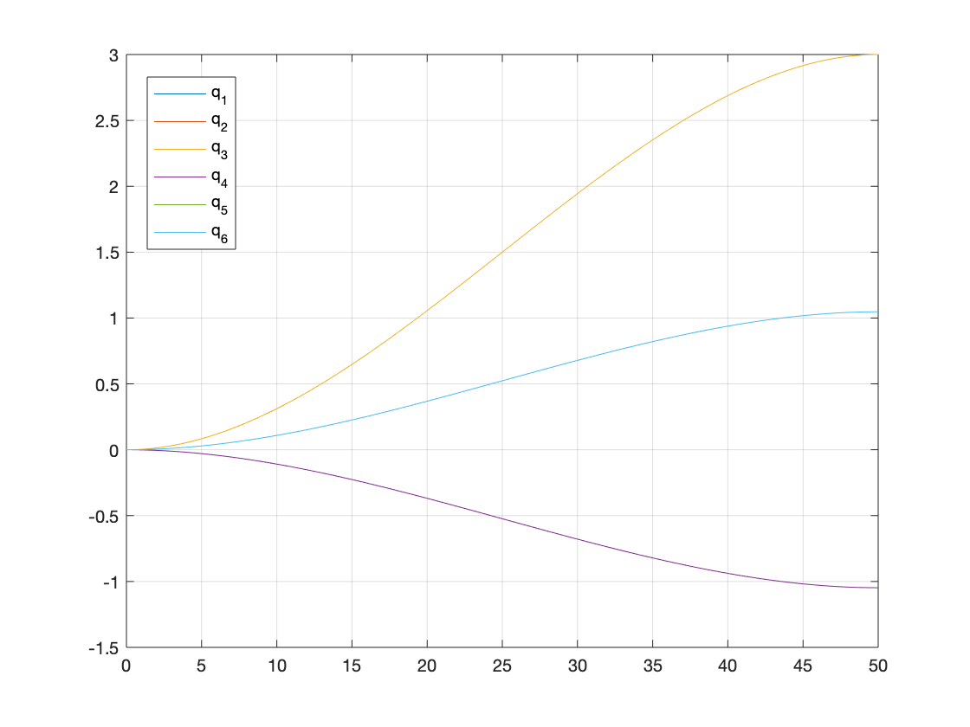
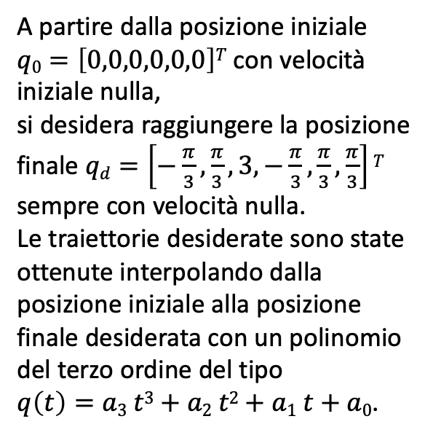
Manipolatore di Stanford
Controllore PD con compensazione di Gravità
A partire dalla posizione iniziale $q0=\left[0,0,0,0,0,0\right]T$ con velocità iniziale nulla,
si desidera raggiungere la posizione finale $qd=\left[−\frac{π}{3},\frac{π}{3},3,−\frac{π}{3},\frac{π}{3},\frac{π}{3}\right]T$ sempre con velocità nulla.
Le traiettorie desiderate sono state ottenute interpolando dalla posizione iniziale alla posizione
finale desiderata con un polinomio del terzo ordine del tipo
$q\left(t\right)=a3 t3+a2 t2+a1 t+a0$.

Slide 9

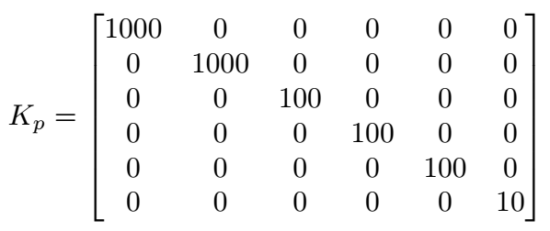
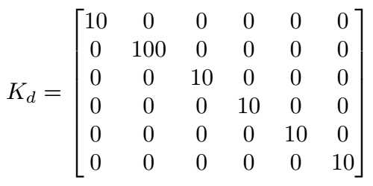
Manipolatore di Stanford
Controllore PD con compensazione di Gravità
Per avere la convergenza a zero dell’errore angolare, è stato introdotto un errore sulla posizione iniziale pari a 0.1 rad.
I valori dei guadagni del controllore sono stati tarati sulla base del comportamento del sistema, il risultato è stato:

Slide 10
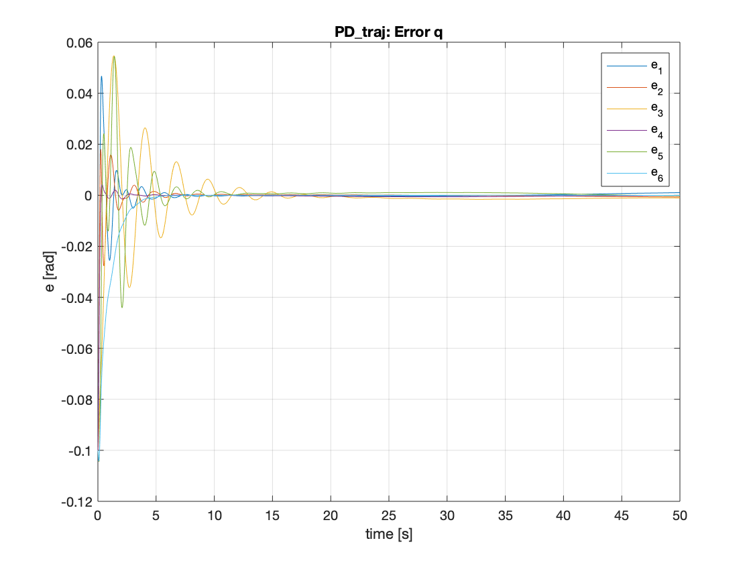
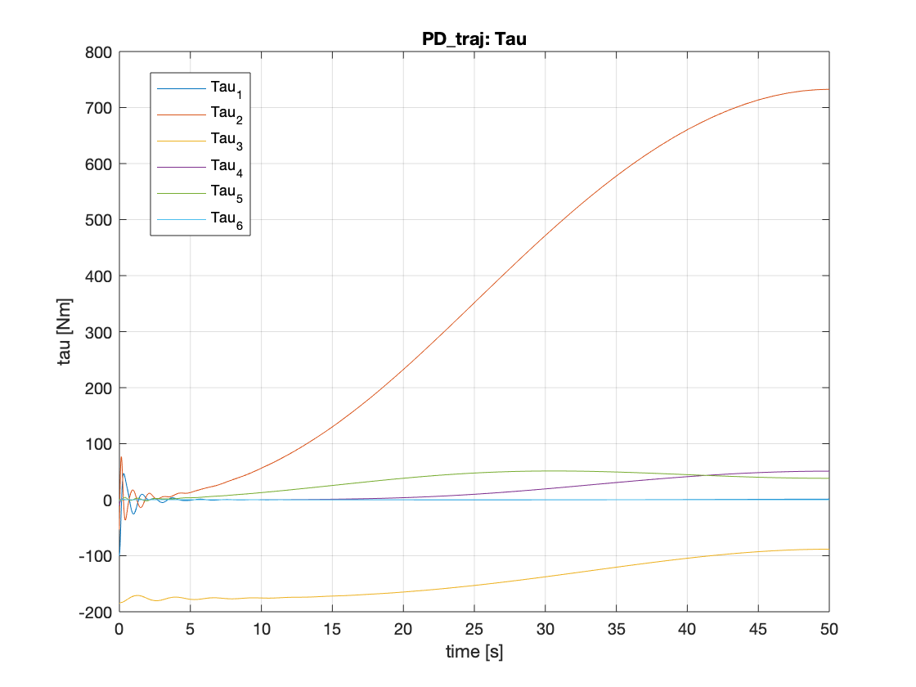
Manipolatore di Stanford
Controllore PD con compensazione di Gravità

Slide 11
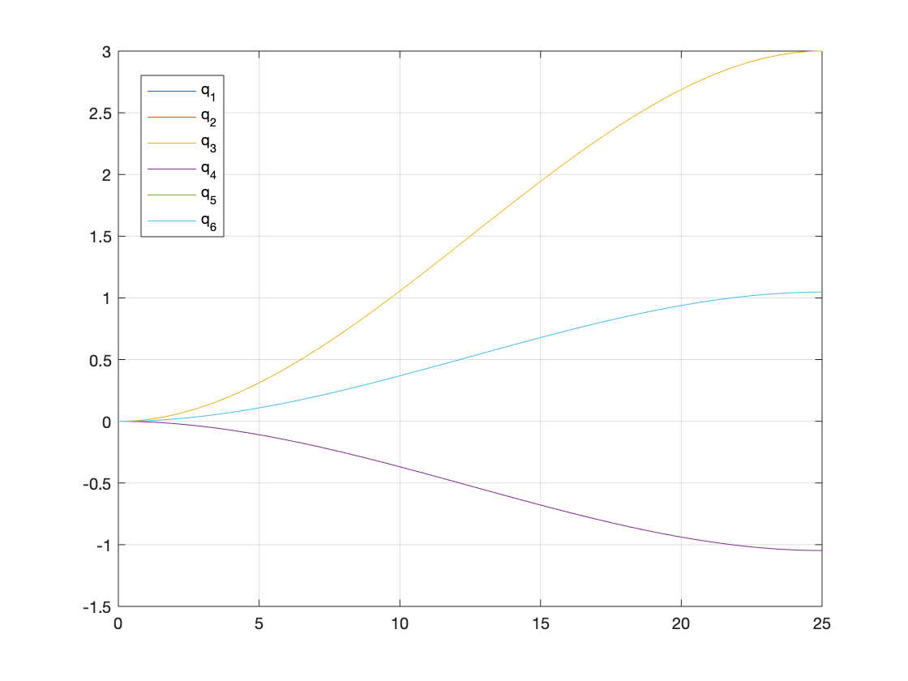
Manipolatore di Stanford
Controllore Computed Torque
A partire dalla posizione iniziale $q0=\left[0,0,0,0,0,0\right]T$ con velocità iniziale nulla,
si desidera raggiungere la posizione finale $qd=\left[−\frac{π}{3},\frac{π}{3},3,−\frac{π}{3},\frac{π}{3},\frac{π}{3}\right]T$ sempre con velocità nulla.
Le traiettorie desiderate sono state ottenute interpolando dalla posizione iniziale alla posizione
finale desiderata con un polinomio del terzo ordine del tipo
$q\left(t\right)=a3 t3+a2 t2+a1 t+a0$.

Slide 12
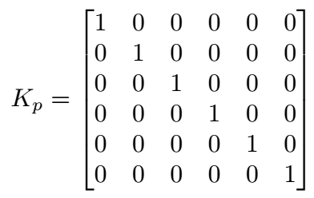
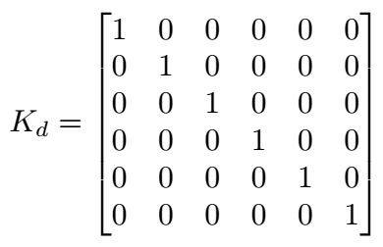
Manipolatore di Stanford
Controllore Computed Torque
Per avere la convergenza a zero dell’errore angolare, è stato introdotto un errore sulla posizione iniziale pari a 0.1 rad.
Non è stato necessario il tuning dei guadagni, poiché sufficienti delle matrici identità:

Slide 13
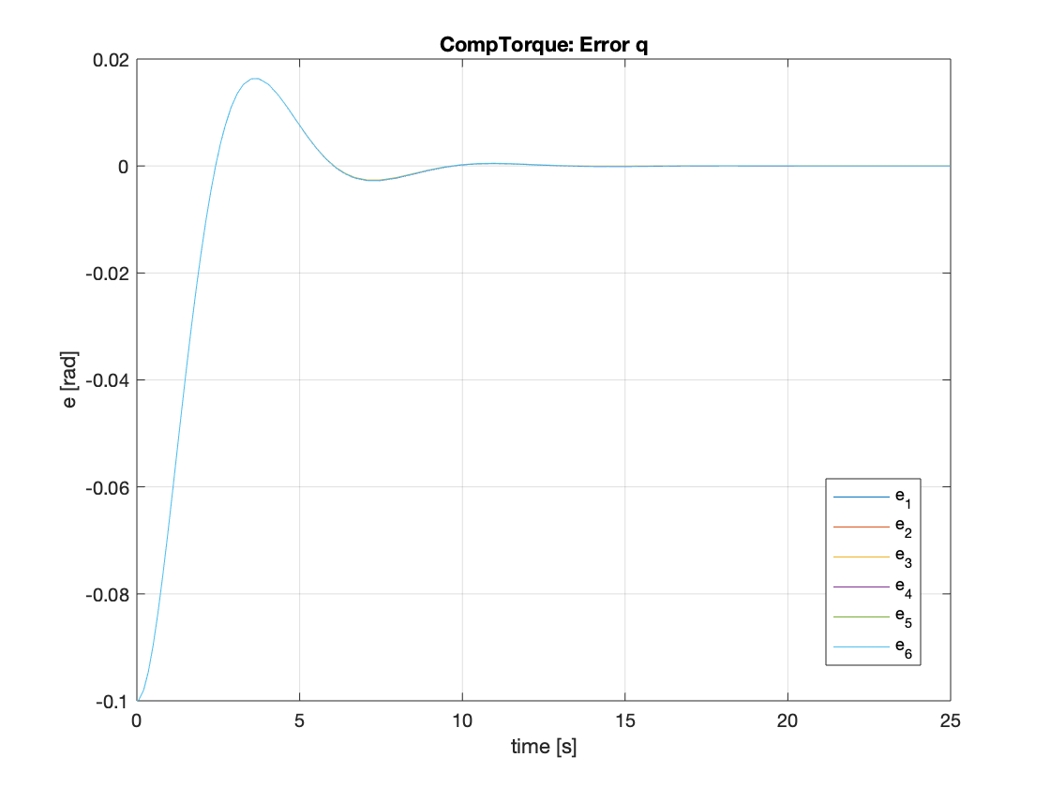
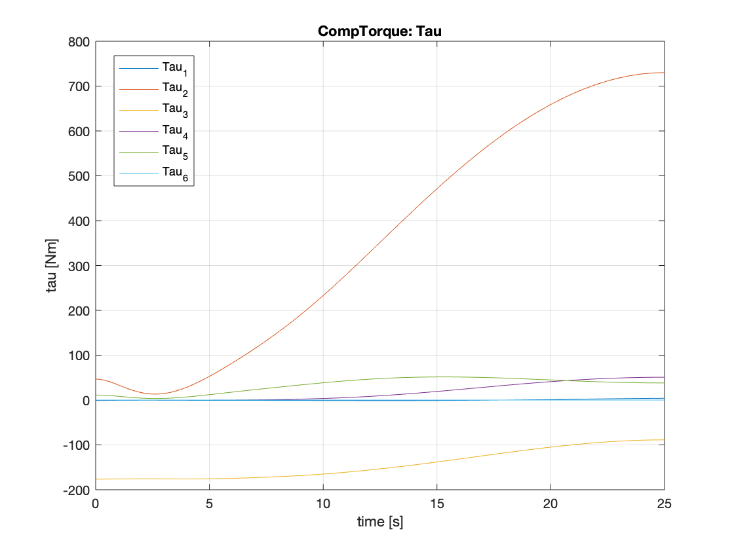
Manipolatore di Stanford
Controllore Computed Torque

Slide 14
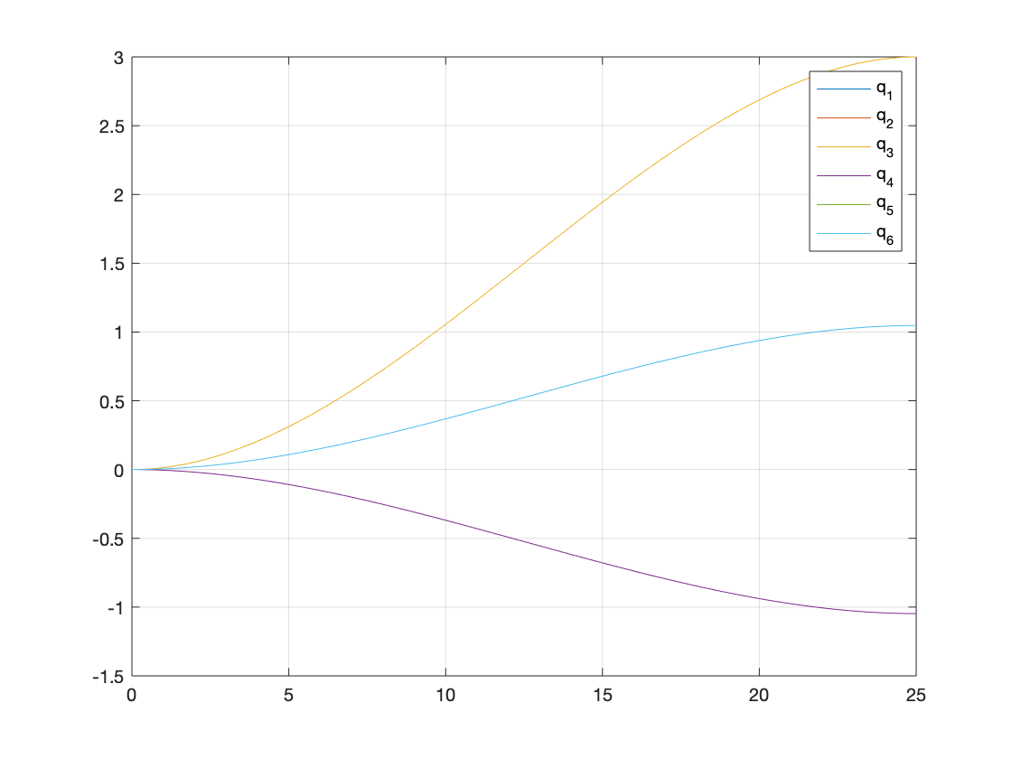
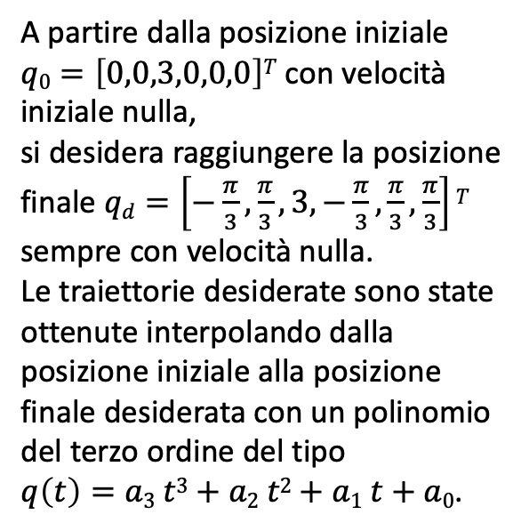
Manipolatore di Stanford
Controllore Adaptive Computed Torque
A partire dalla posizione iniziale $q0=\left[0,0,3,0,0,0\right]T$ con velocità iniziale nulla,
si desidera raggiungere la posizione finale $qd=\left[−\frac{π}{3},\frac{π}{3},3,−\frac{π}{3},\frac{π}{3},\frac{π}{3}\right]T$ sempre con velocità nulla.
Le traiettorie desiderate sono state ottenute interpolando dalla posizione iniziale alla posizione
finale desiderata con un polinomio del terzo ordine del tipo
$q\left(t\right)=a3 t3+a2 t2+a1 t+a0$.

Slide 15
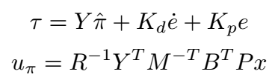
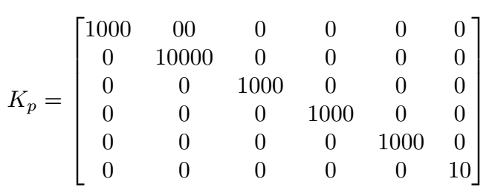
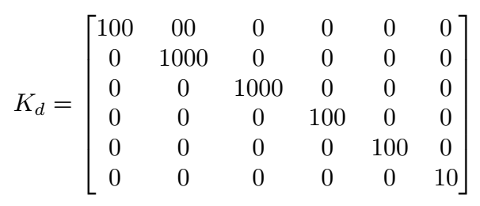
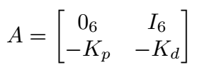
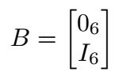



Manipolatore di Stanford
Controllore Adaptive Computed Torque
Per avere la convergenza a zero dell’errore angolare, è stato introdotto un errore sulla posizione iniziale pari a 0.1 rad.
I valori dei guadagni del controllore sono stati tarati sulla base del comportamento del sistema, il risultato è stato:

Slide 16
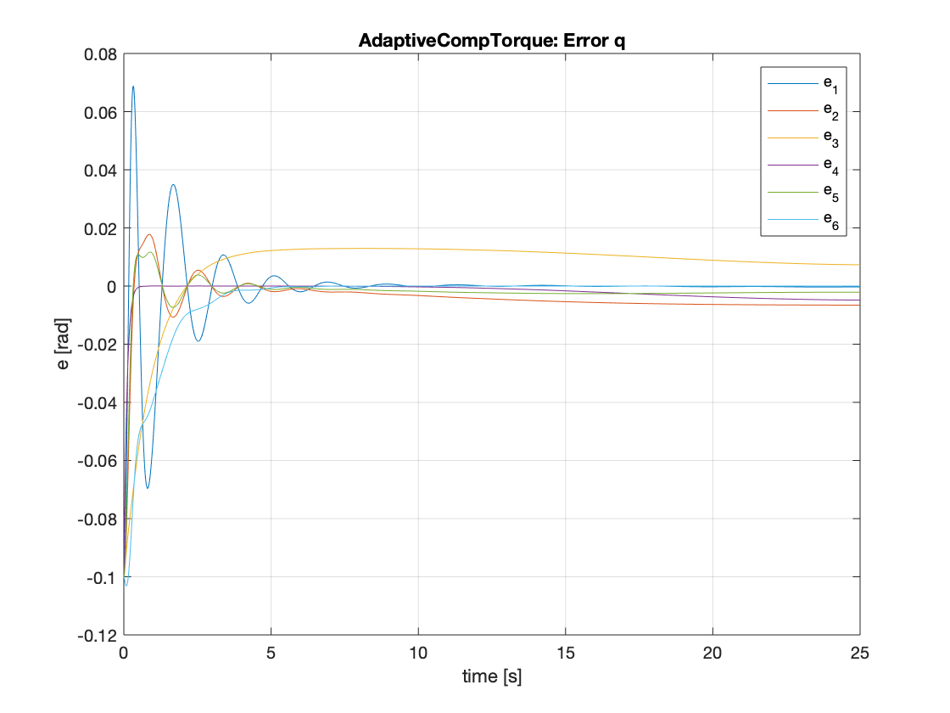
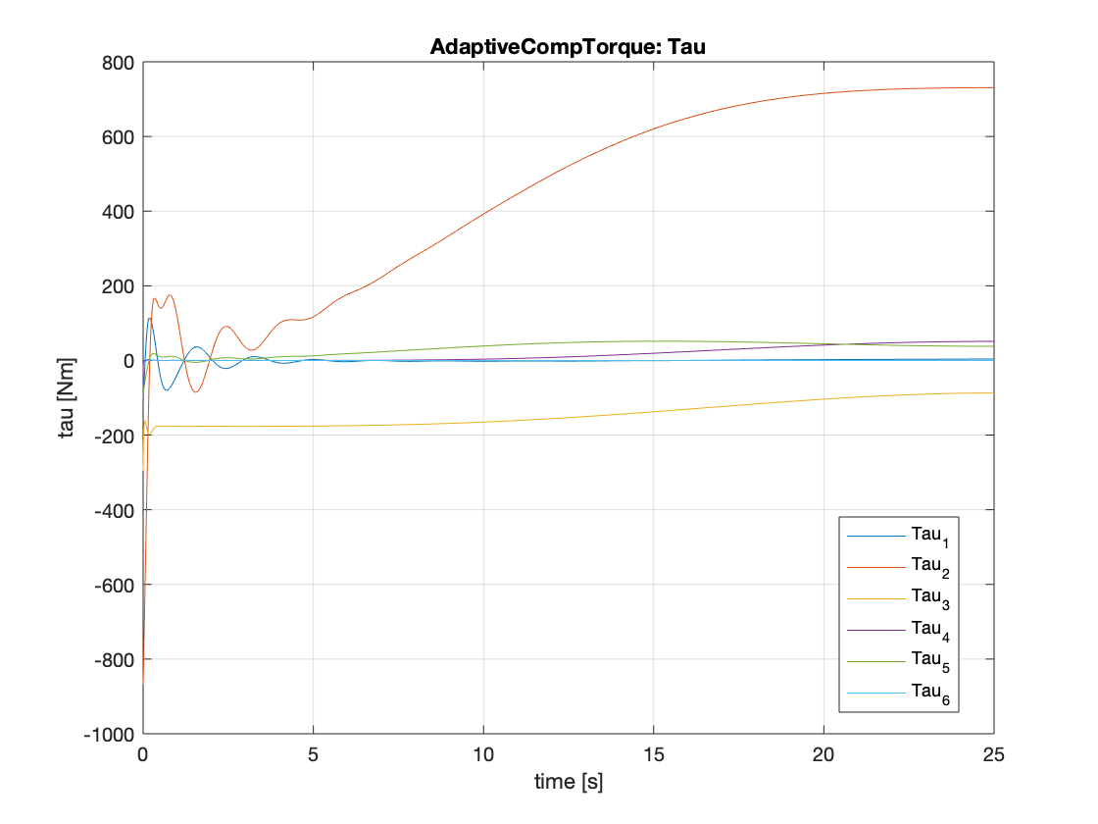
Manipolatore di Stanford
Controllore Adaptive Computed Torque

Slide 17
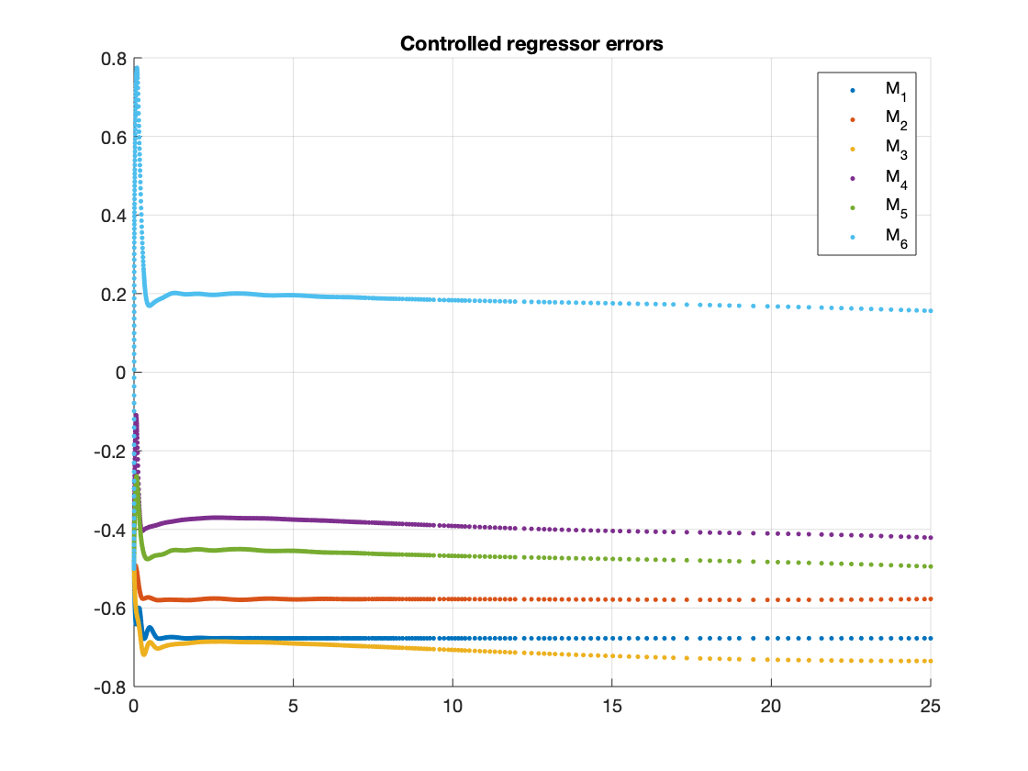
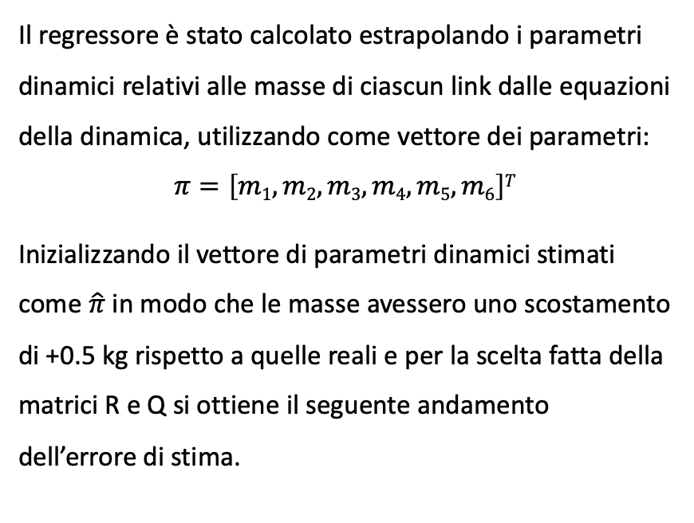
Manipolatore di Stanford
Controllore Adaptive Computed Torque
Il regressore è stato calcolato estrapolando i parametri dinamici relativi alle masse di ciascun link dalle equazioni della dinamica, utilizzando come vettore dei parametri:
$$π=\left[m1,m2, m3, m4, m5, m6\right]T$$
Inizializzando il vettore di parametri dinamici stimati come $\hat{π}$ in modo che le masse avessero uno scostamento di +0.5 kg rispetto a quelle reali e per la scelta fatta della matrici R e Q si ottiene il seguente andamento dell’errore di stima.

